Slide 1
Python 확률과 통계
Moon Yong Joon

Slide 2
Math
Moon Yong Joon

Slide 3
함수

Slide 4
사상
사상(寫像, 영어: morphism)은 수학적 구조를 보존하는 함수의 개념을 추상화한 것이다.
사상이라는 용어는 영어 map에 대응하기도 하는데, 이 경우 맥락에 따라 함수(function)와 사상(morphism) 모두의 의미로 사용될 수 있다.

Slide 5
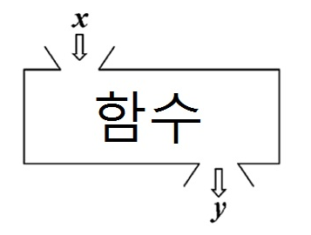
함수란?
함수(函數, function) f:X→Y란 집합X와 집합 Y의 원소 사이에 주어진 다음 성질을 만족하는 대응으로 정의된다.

Slide 6
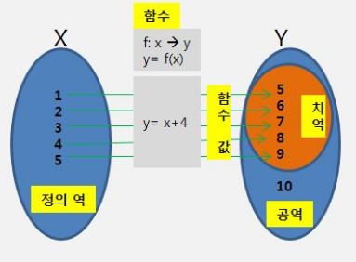
정의역
어떤 함수의 공역(共域, codomain) 또는 공변역(共變域)은 이 함수의 값들이 속하는 집합이다.

Slide 7
공역/치역
어떤 함수의 정의역(定義域, domain)은 그 함수의 값이 정의된 집합이다.
함수의 치역(値域, range)이라고 하는 것은 함수의 모든 "출력"값의 집합

Slide 8
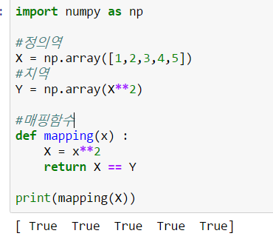
수학 함수 : 매핑
정의역과 치역의 1:1 매핑관계를 나타내는 함수

Slide 9
이항정리

Slide 10
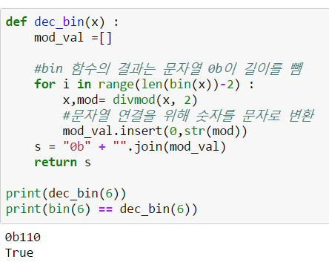
2 진법
0과 1로 표현되는 숫자를 선택해서 2진수를 표시

Slide 11
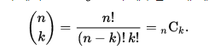
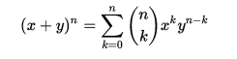
이항정리
이항정리(二項定理, binomial theorem)는 이항 다항식 x+y의 거듭제곱 (x+y)^{n}에 대해서, 전개한 각 항 x^{k}y^{n-k}의 계수 값을 구하는 정리
조합
이항정리

Slide 12
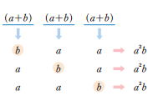
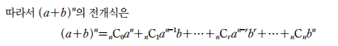
이항정리 : 전개
다항식 (a+b)³의 전개식에서 각 항의 계수를 조합의 수를 이용하여 나타내는 방법
(a+b)³=(a+b)(a+b)(a+b)
=aaa+aab+aba+abb+baa+bab+bba+bbb
=a³+3a²b+3ab²+b³
=a³+₃C₁a²b+₃C₂ab²+b³
₃C₁ = ₃P_{1/}1! = 3!/2!/1! = 3
₃C₂ = ₃P_{2/}2! = 3!/1!/2! = 3

Slide 13
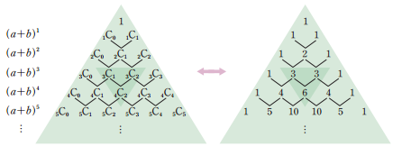
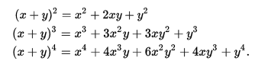
이항정리 : 파스칼 방식
다항식 (a+b)³의 전개식에서 각 항의 계수를 조합의 수를 이용하여 나타내는 방법

Slide 14
급수(級數,series, ∑a_{n})

Slide 15
급수(級數,series, ∑a_{n})
수학에서의 급수는 수열 a_1, a_2, a_3, ... , a_na​1​​,a​2​​,a​3​​,...,a​n​​까지 주어졌을 때 이것들을 다 더해 a_1+a_2+a_3+...+a_n, a​1​​+a​2​​+a​3​​+...+a​n​​로 나타낸 것, 즉 수열의 합을 의미한다.
급수의 예는 등차수열, 등비수열의 합, 자연수의 거듭제곱의 합 등이 있다

Slide 16
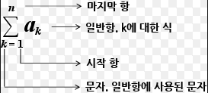
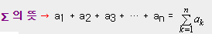
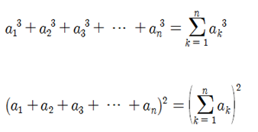
급수의 표현 1
Σ 는 일반항 식을 가지고 시작항과 마지막 항까지의 합을 표시하는 수학식

Slide 17
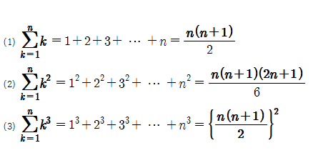
급수의 표현 2
급수는 연속된 숫자들이 합을 구하는 것에 대한 일반식과의 비교

Slide 18
급수의 성질

Slide 19
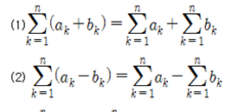
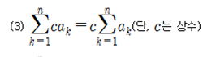
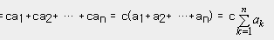
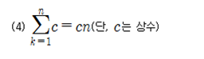
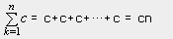
급수의 일반적인 성질
급수간의 계산을 위해 필요한 산식
배분의 가능
상수는 Σ 밖으로 배출
상수는 n번 덧셈

Slide 20
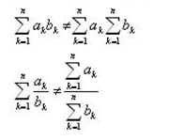
급수의 일반적인 성질
급수 내에 곱과 나눗셈에 대해서는 Σ를 배분할 수 없음
급수의 곱
급수의 나눗셈

Slide 21
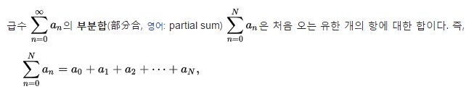
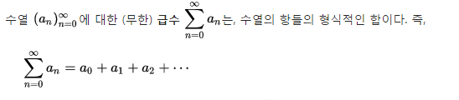
유한급수 , 무한급수
수열의 모든 항을 더한 것이다. 항의 개수가 유한한 유한 급수(有限級數, finite series)와 항의 개수가 무한한 무한 급수(無限級數, infinite series)로 분류됨
유한 급수(有限級數, finite series)
무한 급수(無限級數, infinite series)

Slide 22
등차급수

Slide 23
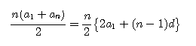
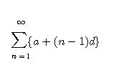
등차급수
등차급수[ arithmetic series , 等差級數 ]
산술급수(算術級數)라고도 한다. 등차수열을 이루고 있는 것을 말 함
급수 a₁＋a₂＋a₃＋…＋a_{n}＋…에서
a_{n}＝a_{n-1}＋d(n＝2,3,…) 인 관계식
급수로 표시

Slide 24
등비급수

Slide 25
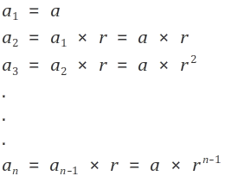
등비급수
기하급수(幾何級數)라고도 한다.
급수 a1＋a2＋a3＋…＋an＋…에 있어
an＝ar^{n-1} (n＝2,3,…)인 관계식

Slide 26
경우의 수
Moon Yong Joon

Slide 27
경우의 수

Slide 28
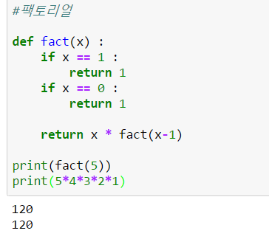
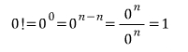
경우의 수 (number of cases)
경우의 수는 사건에서 일어날 수 있는 경우의 가짓수(원소의 개수)를 말하며, n * (n-1)!로 계산됨

Slide 29
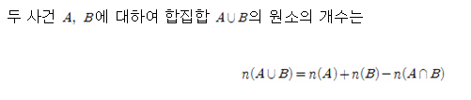
합의 법칙
합의 법칙은 두 사건 A,B가 동시에 일어나지 않을 때 각각의 사건이 일어날 경우의 수를 서로 더해서 구하는 경우
사건 A가 일어나는 경우의 수 : m
사건 B가 일어나는 경우의 수 : n
사건 A 또는 B가 일어날 경우의 수 = m+n

Slide 30
곱의 법칙 : 동시
곱의 법칙은 두 사건 A,B가 동시에(연달아서) 일어날 때 각각의 사건이 일어날 경우의 수를 서로 곱해서 구하는 경우
사건 A 가 일어나는 경우의 수 : m
사건 B가 일어나는 경우의 수 : n
사건 A와 사건 b가 동시에 일어날 경우의 수 : m*n

Slide 31
곱의 법칙 : 독립사건
k개의 독립된 사건이 일어나는데, 각 사건은 n개의 가지 수로 발생한다면 가능한 전체의 가지 수는 n**k
6자리 자동차 번호판(미국의 경우)의 각 자리에는
알파벳 26자와 숫자(10개)를 임의로 넣을 수 있다.
곱셈법칙을 적용하면 모두 (36)6 = 2,176,782,336개의
다른 번호판을 만들 수 있다

Slide 32
합/곱의 법칙 구별
동시에 일어나는 사건을 경우 별개의 두 사건이 모두 발생하는 것(곱의 법칙)이고, 별개의 두 사건이 있는 경우 둘다 일어나지 않아도 상관없는 것(합의 법칙)임
독립사건 A 또는 B가 일어나는 경우의 수를 구할 때에는 합의 법칙이 이용된다.
독립사건 A와 B가 동시에 일어나는 경우의 수를 구할 때에는 곱의 법칙이 이용된다

Slide 33
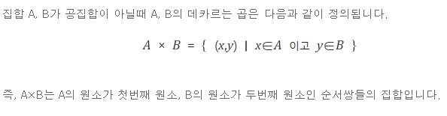
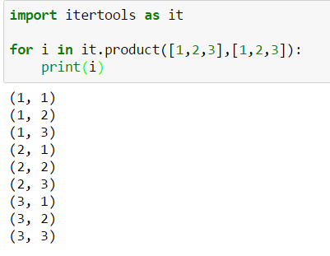
데카르트 곱
집합 A의 원소와 집합 B의 원소인 순서쌍을 만드는 집합
집합 A={a,b}, B= {1,2} 일때
A*B = {(a,1),(a,2),(b,1),(b,2)}
즉 2*2 = 4

Slide 34
순열/조합

Slide 35
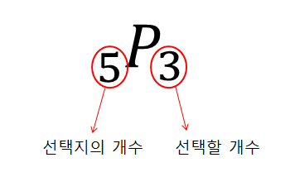
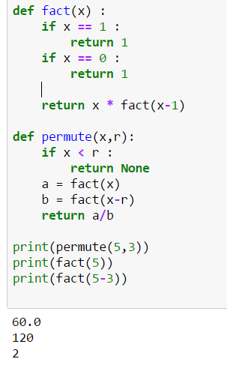
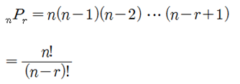
순열
서로 다른 n개에서 r개를 택해 순서를 정해 일렬로 나열하는 것을 순열이라고 함
서로 다른 n개
중복을 허락하지 않는 r 개를 선택
일렬로 나열하는 수

Slide 36
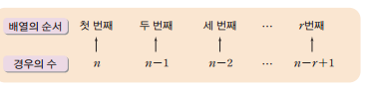
순열 예시
서로 다른 5개에서 3개를 택해 순서를 정해 일렬로 나열하면 총 60가지의 경우의 수가 생김
n 개
1
2
3
4
5
5
4
3
₅P₃ ₌ 5!/2! = 5*4*3
= 60
r 개
5개 중에 하나
4개 중에 하나
3개 중에 하나

Slide 37
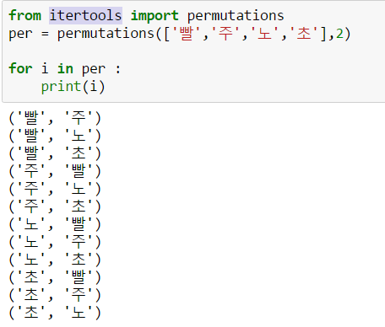
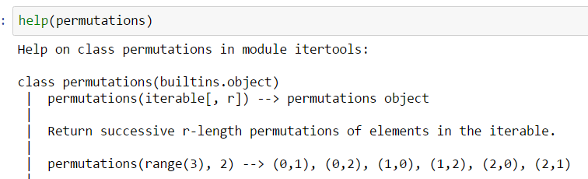
Itertools:permutations
iterable에 대한 r에 대한 순서쌍을 구성하는 순열

Slide 38
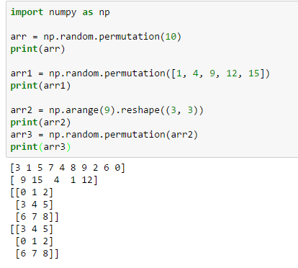
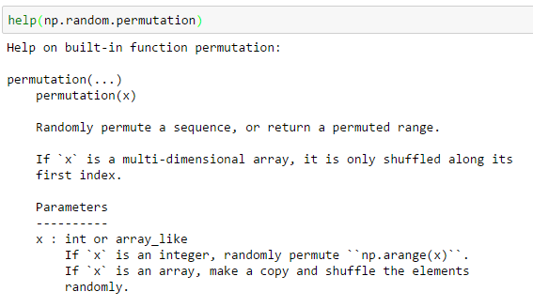
permutation
순열의 값인 원소로 선택된 배열의 원소를 섞기

Slide 39
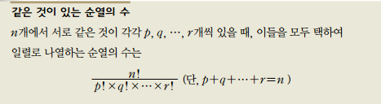
동일한 값이 있는 순열
n개에서 서로 같은 것이 각각 p,q, …r개씩 있을 때 , 이들을 모두 택하여 일렬로 나열하는 순열의 수

Slide 40
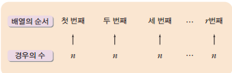
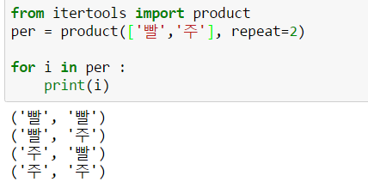
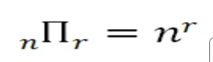
중복순열 : itertools.product
서로 다른 n개에서 중복을 허용해서 r개를 택해 일렬로 나열하는 것을 중복순열이라고 함

Slide 41
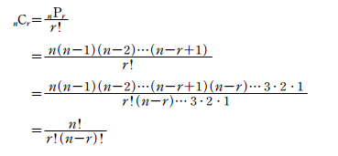
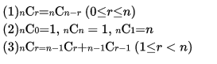
조합
서로 다른 n개에서 순서를 생각하지 않고 r개를 택하는 것을 조합(순열에서 중복을 제거하면 조합이 됨)

Slide 42
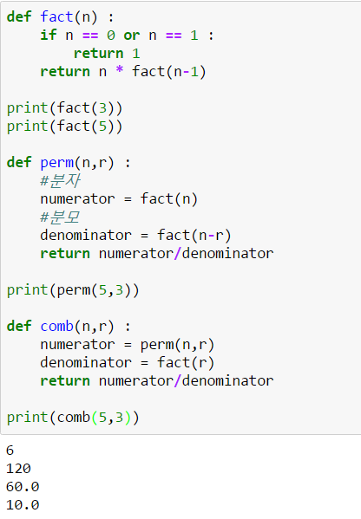
파이썬 예시 : 순열/조합
파이썬으로 순열과 조합을 구하기

Slide 43
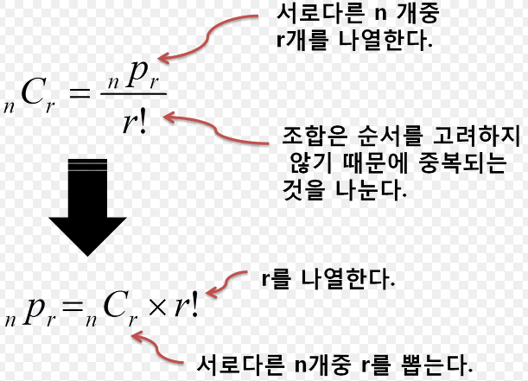
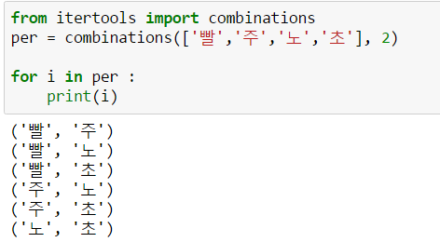
Itertools.combinations
₄C₂ 는 4!/2!2! = 6을 가지는 조합을 만듦

Slide 44
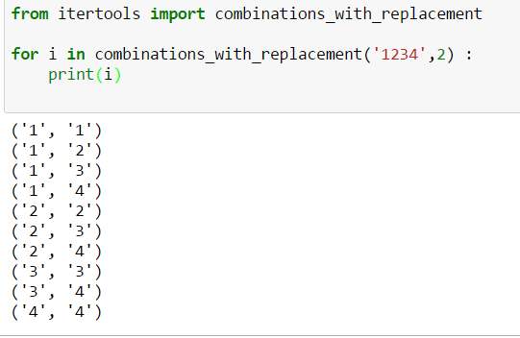

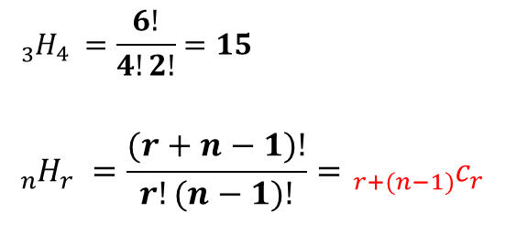
중복조합
조합과 마찬가지로 n개의 원소에서 r개를 순서에 상관없이 뽑는데, 중복을 허락할 때의 가짓 수.
기호로는 (( ^{n}_{r}))또는 n​​H​r​​ 로 사용

Slide 45
확률
Moon Yong Joon

Slide 46
확률 기본

Slide 47
확률
확률현상은 불확실성에 대해 좌우되는 현상이다. 확률현상에 대해 현실에서 실험하는 것을 확률실험(ε)이라고 한다.
확률현상에서 얻어질 수 있는 모든 결과를 표본공간(Ω) 이라고 한다.
또한 표본공간의 부분집합을 확률사건(Event)라고 한다. 한 확률실험에서 ‘어떤 사건이 일어나리라고 예측되는 정도를 나태내는 수치'를 그 사건이 일어날 확률이라고 한다.

Slide 48
실험
실험(實驗)은 가설이나 이론이 실제로 들어맞는지를 확인하기 위해 다양한 조건 아래에서 여러가지 측정을 실시하는 일이다. 지식을 얻기 위한 방법의 하나이다. 실험은 관찰(측정도 포함)과 함께 과학의 기본적인 방법의 하나이다. 다만 관찰이 대상 그 자체를 있는 그대로 알려보는 일이라면, 실험은 어떤 조작을 가해 그에 따라 일어나는 변화를 조사하고 결론을 내는 일이다.

Slide 49
시행(trial)
모든 결과가 우연에 의해서 지배가 되고 반복가능하며 모든 결과가 예축이 가능한 실험이나 관찰
확률실험(random experiment)즉 시행은 결과가 우연에 좌우되는 현상을 실현시키는 행위는 실험, 관 찰, 조사 등으로써 몇 가지 특징을 가지는 것을 시행 또는 확률실험이라고 한다.

Slide 50
추출 방식
▪ 복원추출(sampling with replacement) : 주머니에서 공을 하나 꺼낸 뒤 다시 그 공을 주머니 속에 넣은 뒤 다음 시행에서 첫 번째와 똑같은 상황
에서 실험하는 방법
▪ 비복원추출(sampling without replacement) : 주머니에서 공을 하나 꺼낸 뒤 다시 넣지 않고 그 다음 시행을 하는 방법.

Slide 51
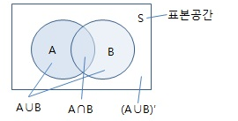
표본공간(sample space)
표본공간 또는 전체 표본공간은 종종 S, Ω 또는 U로 표기되며, 실험 또는 임의 시도의 모든 가능한 산출들의 집합이다.

Slide 52
확률에 대한 접근 방법

Slide 53
확률의 종류
ㅇ 수학적(고전적) 확률 - 누구에 의해서나 동일한 값으로 계산되는 확률
ㅇ 통계적(상대도수) 확률 - 동일조건/독립적으로 무한반복하였을 때 발생 확률 : 도수이론(frequency theory)
ㅇ 주관적 확률 - 관찰자 주관에 따라 다르게 표현되는 확률 : 주관적 견해(subjective view) 반영

Slide 54

수학적(고전적) 확률
어떤 시행의 표본공간 S가 n개의 근원사건으로 이뤄져 있고 각 근원사건이 일어날 가능성이 모두 똑같이 기대될 때, 사건 A가 r개의 근원사건으로 이루어져 있으면 사건 r이 일어날 확률 P(A)를
P(A) = r/n으로 정의

Slide 55


고전적 접근 예시
모든 경우의 수에 사건 A가 일어나는 경우의 수로 확률을 표시

Slide 56

주사위 시행에 대한 사건 예시
주사위를 여러 번 시행할 경우 이를 기반으로 특정 사건에 대한 예시

Slide 57



통계적 확률 : 상대도수 접근
특정 실험을 많이 해서 이에 실제 발생한 빈도에 따라 확률을 계산하는 경우
상대도수 기반의 확률

Slide 58
주관적 접근
느낌(직관)에 의한 판단 또는 경험에 의한 추측으로
확률을 정하는 방법
예) 자신 소유의 건물에서 화재가 발생할 가능성을 확률로 추측
예) 오늘 누군가 전화를 걸어올 확률?

Slide 59
확률의 3가지 공리
- 공리 1. 임의의 사건 A에 대하여 1 > P(A) ≥ 0
- 공리 2. P(S) = 1
(여기서, S 는 표본 전체의 집합,표본공간)
- 공리 3. 상호배타적인 사건 A₁,A₂,A₃,...에 대하여 P(A₁∪ A₂∪ A₃∪ ...)
= P(A₁) + P(A₂) + P(A₃) + ...

Slide 60
사건

Slide 61

사건
확률에서는 실험에서 발생할 수 있는 결과들이 기본 사건(elementary event) 이라고 불리는데 이것의 모음은 그냥 사건이라고 일컫는다.
어떤 실험의 표본공간 S에 관한 사건(event)이란 S의 부분 집 합을 뜻함. 즉, 실험의 가능한 결과로 이루어진 집합을 사건 (event)이라 함
근원사건
사건 중에 표본공간의 전체집합에서 원소가 1개인 부분집합
주어진 사건이 모두 배타적인 사건인 경우의 모든 확률이 합

Slide 62

사건과 확률관계
사건 A의 확률은 사건 A 내의 모든 원소들이 확률을 합한 결과
주사위 1개를 던질 경우 짝수가 나올 확률
- 사건 A: 짝수 ={ 2,4,6}
= 1/6 + 1/6 + 1/6 = 3/6 = 1/2

Slide 63





주요 사건들
주요 사건들.
사건
event
시행의 결과로서 나타나는 것
여사건
complementary event
어떤 사건 A가 일어나지 않는 사건
전사건
total event
일어날 수 있는 모든 경우의 사건
공사건
empty event
일어날 수 있는 모든 경우의 사건

Slide 64
근원사건
사건 중에 표본공간의 전체집합에서 원소가 1개인 부분집합
주어진 사건이 모두 배타적인 사건인 경우의 모든 확률이 합

Slide 65


확률의 성질: 공집합
사건 A, B, C가 있을 때 사건 C 는 원소를 가지지 않으므로 이 확률은 0이며, 사건A, B의 확률의 합은 1이다

Slide 66


확률의 성질: 여사건
A의 여사건은 A가 발생하지 말아야 할 사건들이므로 전체 확률에서 사건 A가 발생할 확률

Slide 67
확률의 덧셈/곱셈 정리

Slide 68


확률의 합사건 정리
• 두 사건 중 적어도 하나의 사건이 일어날 확률과 관련
• 좁은 의미의 덧셈법칙은 상호배반일 경우만 가능
• 배반이 아닌 경우 중복 계산되는 부분을 제거해야 한다.

Slide 69



합사건 : 배반
배반사건(Exclusive Events)는 동시에 일어날 수 없는 두 사건, 두 사건의 교집합이 공집합이 되는 사건
배반인 경우
배반이 아닌 경우

Slide 70

합사건 : 배반사건의 전체 합
배반사건(Exclusive Events)에 모든 확륩은 합은 1이 됨
배반인 경우

Slide 71


곱셈법칙 조건 : 결합확률
좁은 의미의 곱셈법칙은 상호독립일 경우만 가능

Slide 72

특정 사건을 집합으로 표시
같은 표본공간에 특정 사건 A와 B가 있을 경우 B를 교집합, 여집합, 합집합으로 표시하기
B = (B and A) or (B and A^{c} )
A와 B가 상호배타적일 경우 A and B는 공집합
B = (B and A^{c} )

Slide 73
특정사건을 확률 표시
결합확률을 조건부확률, 여집합 등을 이용해서 실제 P(B) 확률을 구하는 식을 표시
확률의 합은
P(B and A) = P(B|A)P(A)
P(B and A^{c} ) = P(B| A^{c} )P(A^{c} )
여집합의 확률은
P(A^{c} ) = 1-P(A)
B = (B and A) or (B and A^{c} )
P(B) = P(B and A) or P(B and A^{c} )
= P(B|A)P(A) + P(B| A^{c} )P(A^{c} )
= P(B|A)P(A) + P(B| A^{c} )[1-P(A)]
P(B and A) 와 P(B and A^{c} )은 상호 배반

Slide 74

곱셈법칙 조건 : 조건부 확률
• 두 사건이 함께 일어날 확률(조건부)과 관련
• 독립이 아닌 (종속의) 경우 하나의 주변확률과 다른 하나의 조건부확률을 곱해야 한다

Slide 75




곱셈법칙 조건 : 종속사건
종속사건(Dependent Events)은 사건 A가 일어났을 경우에 사건 B가 일어날 확률을 말함
c
같지 않다
A와 B이 교집합은 1, 3
A여집합과 B이 교집합은 2

Slide 76
사건의 독립이란
두 사건이 독립(獨立, independent)이라는 것은, 둘 중 하나의 사건이 일어날 확률이 다른 사건이 일어날 확률에 영향을 미치지 않는다는 것을 의미한다.
예를 들어서, 주사위를 두 번 던지는 경우 첫 번째에 1이 나오는 사건은 두 번째에 1이 나올 확률에 독립적이다.

Slide 77


독립사건/종속사건 구분
독립사건/종속사건 구분은 조건부 확률로 확인
독립사건의 조건
종속사건의 조건

Slide 78

곱셈법칙 조건 : 독립사건
독립사건( Independent Event)은 서로 다른 사건이 일어날 확률에 영향을 주지 않은 사건들
독립사건의 조건
조건부 확률은 사건 B가 주어졌을 때 A가 일어날 확률이지만 두 사건이 독립이라면

Slide 79
조건부 확률과 독립
Moon Yong Joon

Slide 80
독립시행의 확률

Slide 81


독립시행의 확률 : 이항분포
동일한 시행이 여러 번 반복되면 사건이 서로 독립이므로 각 시행이 다른 시행에 영향을 미치지 않음

Slide 82

독립시행 예시
주사위를 3번 던질 때 6의 눈이 2번 나올 확률

Slide 83
독립시행 예시
주사위를 6번 던질 때 1 또는 2의 눈이 2번 나올 확률을 구하여라.
1or 2 확률 = 2/6 = 1/3
 | 1 | 2 | 3 | 4 | 5 | 6
1 or 2 | o | o | x | x | x | x
1 or 2 | o | o | x | x | x | x
1 or 2 | o | o | x | x | x | x
1 or 2 | o | o | x | x | x | x
1 or 2 | o | o | x | x | x | x
1 or 2 | o | o | x | x | x | x
= ₆C₂(1/3)²(1-1/3) ⁶⁻²
= 6!/2!4! (1/9)(4/81)
= 15*(16/729)
= 80/243

Slide 84
조건부 확률

Slide 85


조건부 확률
조건부 확률 (conditional probability)이란 사건 B가 일어났다고 가정했을 때에 사건 A가 일어날 확률을 가리켜,
P(A┃B) 로 표시하고,
이를 사건 B를 조건으로 하는 A의 조건부 확률이라 한다.

Slide 86


조건부 확률
P(A|B) : 조건부확률
• 사건 B 가 주어진 조건 하에서 사건 A 가 일어날 확률
• 사건 B 에만 포커스를 맞춤
• 사건 B의 확률에 대한 사건 A와 B 결합사건확률의
상대적 크기

Slide 87


조건부 확률공식 유도
조건부 확률은 조건부 사건의 표본공간으로 축소되어 서로 교차하는 것이 발생하면 그 확률을 구함

Slide 88


조건부 확률공식 유도 : 독립사건
조건부 확률에서 두 사건의 독립이면 최종 결과는 나중에 발생한 사건으로 처리

Slide 89


조건부 확률공식 : 단일시행
주사위가 소수이면서 홀수가 나올 확률은
A:홀수= {1,3,5}, B:소수={2,3,5}
A와 B이 교집합 = {3,5}
P(B | A) = '4 이하의 눈이 나왔을 때 그 눈이 짝수 일 확률' = 2/4
P(A | B) = '짝수의 눈이 나왔을때 그 눈이 4이하일 확률' = 2/3

Slide 90
조건부 확률 예시 : 반복시행
주사위를 두번 던질 경우 첫번째 3이 나오고 합이 8인 확률
주사위를 두번 시행하면 전체는 6 * 6 = 36
3이 나올 사건(B) = (3,1), (3,2), (3,3), (3,4),(3,5), (3,6)
8이 나올 사건 (A) = (2,6),(3,5),(4,4),(4,4), (5,3),(6,2)
3이 나온 후에 합이 8인 사건 = (3,5)
P(B) = 6/36 = 1/6
P(A) = 6/36 = 1/6
P(A and B) = 1/36
= 1/36 * 1/6 = 1/6

Slide 91


조건부 확률 예시 : 불량품 1
y를 뽑을 사건 A p(A) = 13/20, 불량을 뽑을 사건 B p(B) =8/20, y를 뽑았는데 불량인 사건 p(A & B)= 2/20
y를 뽑혔을 때 그것이 썩은 것일 확률은
 | x | y | sum
양호 | 1 | 11 | 12
불량 | 6 | 2 | 8
 | 7 | 13 | 20

Slide 92

조건부 확률 예시 : 불량품 2
y를 뽑을 사건 A p(A) = 13/20, 불량을 뽑을 사건 B p(B) =8/20, y를 뽑았는데 불량인 사건 p(A & B)= 2/20
불량을 뽑을 사건이 발생할 때 y를 뽑을 사건
 | x | y | sum
양호 | 1 | 11 | 12
불량 | 6 | 2 | 8
 | 7 | 13 | 20

Slide 93

파이썬 예시
주사위 짝수일 때(event1) 특정 값(event2,4)이 나오는 P(A & B)를 조건부확률로 구하기

Slide 94
확률예시

Slide 95
사건 분류
S반에는 50명의 학생이 있습니다.
그 중 남자는 36명, 여자는 14명이고, 안경을 낀 학생은 14명, 안경을 끼지 않은 학생은 36명입니다. 그리고 안경을 낀 남학생은 8명입니다.
남자인 사건을 M, 여자인 사건을 F, 안경을 착용한 사건을 A, 안경을 착용하지 않은 사건을 B라 하고, 이 상황을 표로 정리하면 다음과 같습니다.
 | 안경착용(A) | 안경미착용(B)
남자(M) | 8 | 28 | 36
여자(F) | 6 | 8 | 14
 | 14 | 36 | 50

Slide 96

결합확률 구하기 : 표본공간
S반에서 한 명의 학생을 선택했을 때 안경을 쓴 여자일 확률을 구하여라.
안경착용(A) 와 여자(F) 두 사건의 동시에 일어날 경우를 구하면 됨
 | 안경착용(A) | 안경미착용(B)
남자(M) | 8 | 28 | 36
여자(F) | 6 | 8 | 14
 | 14 | 36 | 50
= 6/50 = 3/25

Slide 97

조건부 확률 구하기
여학생 중에서 한 명을 선택했을 때 안경을 썼을 확률을 구하여라.
여자(F)가 표본공간이 되고 여자(F)와 안경착용(A) 두 사건의 동시에 일어날 경우를 구하면 됨
 | 안경착용(A) | 안경미착용(B)
남자(M) | 8 | 28 | 36
여자(F) | 6 | 8 | 14
 | 14 | 36 | 50
= 6/14 = 3/7

Slide 98
베이즈 정리

Slide 99


베이즈 정리
사건 A가 있고 사건 B가 있을 때 사건 B가 일어난 것을 전제로 한 사건 A의 조건부 확률을 구하고 싶다. 그런데 지금 알고 있는 것은 사건 A가 일어난 것을 전제로 한 사건 B의 조건부 확률, A의 확률, B의 확률뿐이다.

Slide 100
베이즈 사용 이유
기존 : 모집단을 변하지 않은 대상으로 봄
- 모집단에 대해 규정시킨 확률분포 또는 모수를
출발점으로 삼음
베이즈 : 모집단을 미리 확정짓지 않음
- 모수를 확률변수 처럼 취급
- 매 표본 마다 나오는 데이터를 출발점으로 삼음
. 정보가 증가됨에 따라, 확률이 수정/정제됨

Slide 101






베이즈 정리 산식
베이즈 정리 산식

Slide 102
베이즈 정리 용어
사전확률(prior probability)
➔ 이미 알고 있는 사건으로부터 나온 확률로 위의 베이즈 정리에서 P(A₁), … P(A_{n})을 의미
우도(likelihood probability)
➔ 이미 알고 있는 사건이 발생했다는 조건하에 다른 사건이 발생할 확률 P(B|A₁),…P(B|A_{n})
사후확률(posterior probability)
➔ 사전확률과 우도를 통해 알게되는 조건부 확률
P(A_{k}|B)

Slide 103


베이즈 정리 산식과 용어 매핑
. P(A|B) : A의 조건부확률 또는 B라는 특정 값에 의한
사후 확률 (Posteriori)
* 사건 B가 일어났다는 것을 알고, 그것이 원인 A로
부터 일어난 것이라고 생각되는 조건부확률
. P(B|A) : A가 주어졌을 때의 조건부확률
(Likelihood,우도)
. P(A) : A의 사전확률 (Priori)
. P(B) : B의 사전확률 (Evidence)

Slide 104


베이즈 정리 산식 전개
사후확률
사전확률
우도

Slide 105
베이즈 정리 예시

Slide 106

베이즈 확률 구하기 : 사전확률
베이즈 정리는 순차적인 사건을 대상으로, 두 번째 사건에서 얻은 정보를 이용해서 첫 번째 사건에 대한 발생확률을 수정하는 것
어떤 부품이 불량품이라고 판명되었을 때 그것이 A1으로부터 공급되었을 확률?
 | A1 | A2 | A3
불량(B) | 0.030 | 0.025 | 0.008 | 0.063
양품(T) | 0.270 | 0.475 | 0.192 | 0.937
 | 0.300 | 0.500 | 0.200 | 1.000

Slide 107







P(B|A_{k})확률 구하기
불량품(B)일 확률은
0.030
0.100
0.300
0.020
0.050
0.500
0.008
0.040
0.200

Slide 108



P(A₁| B) 구하기
불량품 B가 A1에서 납품할 확률
기본산식

Slide 109
확률변수,확률분포, 확률함수 기초
Moon Yong Joon

Slide 110
확률변수

Slide 111

확률변수
확률 변수(確率變數, random variable)는 확률실험)시행에서 나타낼 수 있는 모든 결과에 대해 수치를 대응시키는 것이며, 확률적인 과정에 따라 값이 결정되는 변수임

Slide 112

이산확률변수
이산확률변수(discrete probability variable) 유한개의 값, 또는 셀 수 있는 개수의 값으로 구성되어 있는 확률변수
동전을 두번 던질 경우
X | 0 | 1 | 2
P | 1/4 | 1/2 | 1/4

Slide 113


이산확률변수 예시
주사위를 던지면 각 값에 대한 상금을 배정하고 그 상금에 대한 확률을 구하고 확률변수인 상금에 대한 기대값을 구함

Slide 114

연속확률변수
연속적인 범위의 값을 지니는 확률변수, 연속량으로 표기되어 가능한 변수 값의 셀 수 없는 변수

Slide 115
확률분포

Slide 116
확률분포
확률분포(確率分布, probability distribution)는 어떤 확률변수가 취할 수 있는 모든 값들과 그 값을 취할 확률의 대응관계(상대도수, 함수)로 표시를 하는 것
주사위 하나를 던질 경우
표본점 | 1 | 2 | 3 | 4 | 5 | 6
X | 1 | 2 | 3 | 4 | 5 | 6
P | 1/6 | 1/6 | 1/6 | 1/6 | 1/6 | 1/6

Slide 117


이산확률분포
이산 확률분포는 이산 확률변수가 가지는 확률분포를 의미한다. 여기에서 확률변수가 이산 확률변수라는 말은 확률변수가 가질 수 있는 값의 개수가 가산 개 있다는 의미

Slide 118

이산확률분포의 성질
특정 확률변수의 확률은 0<= p(X=x_{i}) <=1 값이고 모든 확률변수의 합은 1이다.
동전 2개를 던질 경우 앞면의
나올 확률 변수와 분포
X | 0 | 1 | 2
P | 1/4 | 1/2 | 1/4

Slide 119

Die: 이산확률변수 생성
유한확률변수를 생성하는 함수

Slide 120

given : 특정 사건을 배정
특정 확률변수의 집합에서 표현식에 맞는 부분집합을 만드는 함수

Slide 121


이산균등분표
이산 균등 분포 함수인 random.randint : Discrete uniform distribution
randint(low, high=None, size=None, dtype='l')

Slide 122

균듕분포 : Uniform
[low, high)는 low를 포함하지만 high를 포함하지 않는 정규분로를 표시

Slide 123

연속확률분포
연속 확률분포는 확률 밀도 함수를 이용해 분포를 표현할 수 있는 경우를 의미한다. 연속 확률분포를 가지는 확률변수는 연속 확률변수라고 부른다.

Slide 124

연속균등분포
연속균등분포(continuous uniform distribution)은 연속 확률 분포로, 분포가 특정 범위 내에서 균등하게 나타나 있을 경우를 가리킨다. 이 분포는 두 개의 매개변수 a,b를 받으며, 이때 [a,b] 범위에서 균등한 확률을 가진다.

Slide 125


연속균등분포 예시
Uniform 메소드를 이용해서 연속균등분포를 표시
uniform(low=-1, high=0, size=None)

Slide 126

이항분포
이항 분포(二項分布)는 연속된 n번의 독립적 시행에서 각 시행이 확률 p를 가질 때의 이산 확률 분포이다. 이러한 시행은 베르누이 시행이라고 불리기도 한다. 사실, n=1일 때 이항 분포는 베르누이 분포이다.

Slide 127


Binomial : 이항분포
n은 trial , p는 구간 [0,1]에 성공 P는 확률
이항 분포에서 작성한 것임

Slide 128


정규분포
정규분포(正規分布,normal distribution) 또는 가우스 분포(Gauß分布,Gaussian distribution)는 연속 확률 분포의 하나정규분포

Slide 129


정규분포 예시
정규분포 : random.standard_normal
평균은 0 이고 표준편차가1 인 분포를 정규분포
standard_normal(size=None)

Slide 130
확률함수

Slide 131

확률함수
확률변수에 대하여 정의된 실수를 0과 1 사 이의 실수(확률)에 대응시키는 함수

Slide 132



확률질량함수
확률질량함수(probability mass function)은 이산확률변수에서 특정한 값에 대한 확률을 나타내는 함수
x | x₁ | x₂ | x₃ | x₄ | … | x_{n}
P(X=x_{i}) | p₁ | p₂ | p₃ | p₄ | … | p_{n}

Slide 133


확률질량함수 그래프
확률질량함수(probability mass function)은 이산확률변수에서 특정한 값에 대한 확률을 나타내는 함수

Slide 134

확률질량함수 예시
주사위를 한 번 굴릴 때의 값을 나타내는 확률 변수가 X일 때, 이 확률 변수에 대응되는 확률 질량 함수는 f(x)=1/6이다.
x | 1 | 2 | 3 | 4 | 5 | 6
P(X=xi) | 1/6 | 1/6 | 1/6 | 1/6 | 1/6 | 1/6

Slide 135


확률질량함수: binomial 예시
총 10개의 원소에 대한 binomial에 대한 PMF 함수 처리

Slide 136


확률밀도함수
확률밀도함수(probability density function 약자 PDF )f(x)는 일정한 값들의 범위를 포괄하는 연속확률변수의 확률을 찾는데 사용하고 연속데이터에서의 확률을 구하기 위해서 확률밀도함수의 면적을 구함
확률 밀도함수 f(x)와 구간[a,b] 에 대해 확률변수 X가 구간에 포함될 확률 P(a<= X<=b)는

Slide 137

연속확률함수의 도수 면적
연속확률변수의 확률은 곡선아래의 면적이다.

Slide 138

연속확률변수의 조건
확률밀도곡선 아래의 모든 면적은 1이다.
확률밀도함수의 곡선은 항상 수평축 위에 있다.

Slide 139

확률밀도함수: normal 예시
총 9개의 원소에 대한 normal에 대한 PDF 함수 처리

Slide 140

density : 이산형 데이터
이산 데이터에 대해 확률분포에 대한 데이터를 산출해서 dict으로 값을 나타냄

Slide 141

density : 연속형 데이터
연속 데이터는 lambdas 즉 함수로 나타냄

Slide 142

누적분포함수
누적분포함수(CDF)는 분포와 관련된 누적 확률입니다. 특히, 누적분포함수는 사용자가 지정한 값까지에 대한 확률밀도함수 아래의 영역입니다. 특정 값 미만, 특정 값 이상 또는 두 값 사이에 반응값이 있을 확률을 구하는 경우에 누적분포함수를 사용합니다.

Slide 143

누적분포함수 예시 : 균등분포
균등분포에서 loc, scale을 지정해서 각 확률값의 누적분포를 구하기

Slide 144

누적분포함수 예시 : 정규분포

Slide 145
numpy.random 이해하기
Moon Yong Joon

Slide 146


rand : uniform distribution
rand(균등분포)에 따라 ndarray 를 생성 모양이 없을 경우는 scalar 값을 생성

Slide 147


randn : "standard normal"distribution
randn(정규분포)에 따라 ndarray 를 생성 모양이 없을 경우는 scalar 값을 생성

Slide 148


randint
randint(low, high=None, size=None)는 최저값, 최고값-1, 총 길이 인자를 넣어 ndarray로 리턴
Size에 tuple로 선언시 다차원 생성

Slide 149


random_sample
random_sample(size=None)에 size가 없을 경우는 하나의 값만 생성하고 size를 주면 ndarray를 생성

Slide 150

ranf
ranf(size=None)에 size가 없을 경우는 하나의 값만 생성하고 size를 주면 ndarray를 생성

Slide 151

random
random(size=None)에 size가 없을 경우는 하나의 값만 생성하고 size를 주면 ndarray를 생성

Slide 152

RandomState : 생성
size를 argument로 취하는데 기본값은 None이다. 만약 size가 None이라면, 하나의 값이 생성되고 반환된다. 만약 size가 정수라면, 1-D 행렬이 랜덤변수들로 채워져 반환된다.

Slide 153

RandomState :seed/get_state
Seed는 반복 가능한 것을 처리할 때 사용하면 get-state()로 처리하면 현재 상태가 출력

Slide 154


seed
seed는 반복적인 random을 동일한 범주에서 처리하기 위한 방식으로 random변수를 고정시킴

Slide 155

standard_normal
a standard Normal distribution (mean=0, stdev=1) 표시

Slide 156

choice : replace 속성
choice(a, size=None, replace=True, p=None)
a값을 array, size는 모형,replace=False는 사이즈
변경 불가, p는 나오는 원소에 대한 확률을 정의

Slide 157


shuffle
선택된 배열의 원소를 섞기

Slide 158
확률변수의 기대값(평균)
Moon Yong Joon

Slide 159
기대값

Slide 160

가중평균
모집단에서 표본을 서로 다른 개수로 뽑을 때 평균값을 구함. 가중치는 부분 표본에 대한 한계를 나타냄

Slide 161

가중평균
모집단에서 표본을 서로 다른 개수로 뽑을 때 평균값을 구함. 가중치는 부분 표본에 대한 한계를 나타냄

Slide 162
확률변수의 기대값
확률 변수의 기댓값(期待값, expected value)은 각 사건이 벌어졌을 때의 이득과 그 사건이 벌어질 확률을 곱한 것을 전체 사건에 대해 합한 값이다.
이것은 어떤 확률적 사건에 대한 평균의 의미로 생각할 수 있다.

Slide 163




기대값의 연산법칙
E(aX) = Σa*x*p
= a Σx*p
E(X+Y) = Σx*p + Σy*p
= E(X) + E(Y)

Slide 164


이산확률변수의 기대값
각 사건이 발생할 때의 결과와 그 사건이 벌어질 확률을 곱한 것들을 전체 사건에 대해 합한 값입니다. 어떤 확률적 사건에 대한 평균의 의미로 생각할 수 있습니다. 확률변수(=랜덤변수)가 나타내는 확률분포에서 중심 위치를 나타내는 척도다.

Slide 165


이산확률변수의 기대값 예시
확률변수의 값과 이에 대응하는 확률간의 곱이 합산을 해서 기대값을 구함
기대값

Slide 166

하나의 주사위 : 기대값,분산
하나의 주사위를 던질 경우 기대값, 분산,표준편차 예시

Slide 167


연속확률변수의 기대값
연속확률변수의 기대값은 확률밀도함수의 적분

Slide 168
확률변수의 함수의 기대값

Slide 169


함수의 기대값
함수 (5X+3) 에 대한 처리
= 8*1/3 + 13*1/2 + 23*1/6
= (16+39 + 23) /6
= 78/6
= 13

Slide 170

기대값 E(5X+3) 예시
기대값 E(5X+3) 에 대한 처리

Slide 171
Y = 10X**2 기대값
주사위를 던져 나오는 수의 제곱에 10배를 상금으로 준다고 할 때 상금의 기대값은 ?
x | 1 | 2 | 3 | 4 | 5 | 6 | 기대값
f(x) | 1/6 | 1/6 | 1/6 | 1/6 | 1/6 | 1/6
xf(x) | 1/6 | 2*1/6 | 3*1/6 | 4*1/6 | 5*1/6 | 6*1/6 | 3.5
y | 10 | 40 | 90 | 160 | 250 | 360
f (y) | 1/6 | 1/6 | 1/6 | 1/6 | 1/6 | 1/6
yf(x) | 10*1/6 | 40*1/6 | 90*1/6 | 160*1/6 | 250*1/6 | 360*1/6 | 156.66666

Slide 172
확률변수의 분산/표준편차
Moon Yong Joon

Slide 173
분산

Slide 174
확률변수의 분산
분산(Variance)은 각 확률변수들이 기대값(=확률사건 평균)으로부터 얼마나 떨어져서 분산되어 있는지 가늠할 수 있는 하나의 값을 말한다.
사실 분산은 표준편차를 구하기 위한 과정이라고 보면 된다.
분산은 소문자 시그마의 제곱으로 표현 σ2 한다

Slide 175



확률변수의 분산식 증명
확률변수 X와 평균의 차의 제곱에 대한 평균을 분산으로 나타냄
E[2*E(X)*X] 중에 2*E(X)는 상수이므로 2*E(X)*E(X)로 변환

Slide 176




확률변수의 분산 구하기
확률변수 X에 대해 분산을 구하려면 기대값을 구한후 확률변수의 편차의 제곱 후 절차대로 처리
편차의 제곱
편차의 제곱* 사건확률
확률변수 X와 평균의 차의 제곱에 대한 평균

Slide 177
확률변수의 분산식 변형
X**2의 평균에서 X의 평균을 제곱한 것을 빼면 간단한 분산식이 됨

Slide 178


분산의 연산법칙 1
분산은 기본 제곱을 표시하므로 연산 처리시도 기본 제곱으로 처리

Slide 179

분산의 연산법칙 2
연산법칙

Slide 180


분산 예시 1
분산은 소문자 시그마의 제곱으로 표현 σ2 한다
기대값
분산

Slide 181

분산 예시 : 주사위 합 1
주사위를 두번 던져 나오는 수가 확률변수 일 경우
x | 2 | 3 | … | 11 | 12
P(X=x_{i}) | 1/36 | 2/36 | … | 2/36 | 1/36

Slide 182


분산 예시 : 주사위 합 2
주사위를 두번 던져 나오는 수가 확률변수 일 경우

Slide 183



연속확률변수의 분산식
연속확률변수의 분산식은 X**2의 적분에서 평균의 제곱을 빼면 나옴

Slide 184
표준편차

Slide 185
확률변수의 표준편차
표준편차(Standard deviation)란, 확률 사건의 평균인 기대값으로부터 일반적인 평균 차이로 인식하면 된다. 표준편차는 적을 수록 기대값에 가까이 위치하고 있다는 의미다.
표준편차는 소문자 시그마(sigma) σ 문자로 표현

Slide 186

확률변수의 표준편차식
표준편차는 소문자 시그마(sigma) σ 문자로 표현

Slide 187

연속확률변수의 표준편차식
분산의 제곱근

Slide 188
확률변수의 공분산
공분산은 두 확률변수의 상관관계를 나타내는 것이다. 만약 두 확률 변수중 하나의 변수 값이 상승하는 경향을 보일 때, 다른 확률변수 값도 상승하는 상관관계에 있다면, 공분산의 값은 양수가 된다. 반대로 두 개의 확률 변수중 하나의 변수 값이 상승하는 경향을 보일 때, 다른 확률변수 값이 하강하는 경향을 보인다면 공분산의 값은 음수가 된다.
공분산이 0에 가까우면 상관관계가 적다는 것을 의미한다. Xi와 Xj의 공분산 σij = 0 이면 Xi와 Xj는 독립이다.

Slide 189

확률변수의 공분산 식
공분산은 하나의 사건에 대하여 발생하는 두 확률변수의 각 기대값과의 차이를 곱한 것들의 합이라고 보면 된다.

Slide 190

공분산 특징
공분산의 특징

Slide 191



공분산의 연산법칙
연산법칙

Slide 192
통계
Moon Yong Joon

Slide 193

통계
통계학(統計學, statistics)은 수량적 비교를 기초로 하여, 많은 사실을 통계적으로 관찰하고 처리하는 방법을 연구하는 학문이다.

Slide 194
통계학의 종류
기술통계학(descriptive statistics)는 모집단 전체 혹은 표본으로부터 얻은 데이터에 대한 숫자 요약9평균, 분산 등)이나 그래표 요약을 통해 데이터가 가진 정보를 정리하는 이론이나 방법론
추론통계학(inferential statistics)는 표본으로부터 얻은 정보를 이용해서 모집단의 특성(모수:parameter)을 추론(추정, 검정)하거나 변수들간의 적절한 함수관계(modeling)의 진위 여부를 판단하는 일련의 과정에 관한 이론과 방법론

Slide 195
확률과 통계 비교
확률적 관점 : 이미 알고 있는 모집단에서 어떤 사건이 일어날 확률에 관심이 있다.
통계적 관점 : 표본에서 얻은 정보를 이용하여 미지의 모집단을 미루어 짐작하는 추론에 관심이 있다.

Slide 196
통계 분석
연구 목적이 설정되면 그에 맞는 통계적 가설이나 모형을 설정하고, 관련 데이터 수집하여 정리하고 분석하여, 가설 혹은 모형의 유의성을 검정하는게 통계 분석
통계 (Statistics)의 역할
데이터 수집 ; sampling
확률이론
모집단
표본
기초
제공
확률
확률변수
확률분포
Θ =μ,σ,‥
p, ‥
：
：
통계적 추론
데이터 처리
모수 추정, 가설검정
척도 계산, 분포 유추
추리 통계학
기술 통계학

Slide 197
전수조사
전수 조사(全數調査)는 대상이 되는 통계 집단의 단위를 하나하나 전부 조사하는 관찰 방법으로, 전부 조사(全部調査)라고도 부른다.

Slide 198
모집단과 표본의 관계
모집단에서 표본을 뽑고 이를 통해 모집단의 특성을 예축
모집단과 표본의 관계
모집단
Data
추정
기술통계학
통계자료를 적절하게 그림, 도표 또는 수치로 요약하고 그 특성을 기술하는 方法論
추리통계학
모집단에서 뽑은 표본을 통하여 모집단의 특성을 예축 또는 추축하는 方法論
표본

Slide 199


평균/표준편차/ 분산 기호
평균 표준편차 분산 기호

Slide 200
통계 데이터의 정리
Moon Yong Joon

Slide 201
모집단
모집단(母集團, population or universe)이란 정보를 얻고자 하는 관심 대상의 전체집합을 말한다.
모집단은 우리가 무엇을 알려고 하느냐에 따라 다르게 정의되기 때문에 모집단을 명확하게 정의하는 것은 매우 중요하다.

Slide 202

모수
모수(parameter) : 모집단의 특성을 나타내는 양적인 값으로 고유한 상수로 나타낸다.

Slide 203
표본
표본(sample)은 모집단(population)의 부분집합이다. 전형적으로, 모집단은 매우 크며, 모집단의 모든 값에 대해 전수조사(census)나 전부 조사(complete enumeration)을 하는 것은 실용적이지 않거나 불가능하다.

Slide 204
표집 :sampling
표본은 다룰 수 있을만한 크기의 부분 집합을 나타낸다. 표본이 얻어지면 모집단으로부터 얻은 표본에 대해 추론(inference) 또는 외삽법(extrapolation)을 하기 위하여 통계적 계산이 수행된다. 표본으로부터 이러한 정보를 얻기 위한 과정(process)을 표집(sampling)이라고 한다.

Slide 205

통계량
통계량(Statistic)은 표본으로부터 계산되는 표본의 튻어값, 관축가능한 확률변수들의 실수값 함수로 통계량은 확률변수

Slide 206
표본분포
표본분포(Sampling Distribution)는 한 모집단에서 같은 크기로 뽑을 수 있는 모든 표본에서 통계량을 계산할 때 이 통계량이 이루는 확률분포

Slide 207
수리적 통계 변수
이산형 변수 (discrete variable) : 남/녀, 자동차 종류 등과 같이 연속성이 없는 변수
연속형 변수 (continuous variable) : 키, 몸무게등 실수와 같이 쪼게면 쪼겔수록 무한히 쪼게지는 연속된 변수

Slide 208
데이터 분석적 통계 변수
측정형변수(metric) : 셀 수 있거나 측정 가능한 특성을 측정한 변수
분류형/순서형 변수(non-metric) : 개체를 분류하기 위해 측정된 변수
명목형(nominal) : 범주의 크기 순서가 없는 경우
순서형(ordinal) : 범주의 크기 순서가 있는 경우

Slide 209
가설검증
가설의 검정(test of hypotheses) : 모수의 값의 범위를 규정하는 두개의 가설을 세우고, 이들 중 어느 것이 참인지를 표본의 결과로 부터 판단하는 것
1. 자연, 사회 현상을 관찰하여 이론을 세운다.(가설)
2. 실험, 조사를 통해 실제 현상을 관찰한다. (표본 추출)
3. 실제 관찰 결과가 이론에서 예축되는 것과 부합하는지 판단한다.(가설 검정)
4. 부합되면 1번의 이론을 사실로 판단하고, 아니면 탐구를 반복한다.

Slide 210


모수의 추정
추정(estimation) : 미지의 모수의 값이 얼마인지, 또는 어떤 범위내에 있는지 표본결과로 부터 추축하는 것

Slide 211
신뢰수준
신뢰수준
어떤 모수가 신뢰구간에 속할 확률
추정 구간에 그 모집단 특성값의 참값이 존재할 확률
구간 추정량이 모집단의 모수를 포함하게 될 확률
범위: 0% ~ 100%가 가능
보통 95%를 사용함

Slide 212
신뢰구간
신뢰구간
신뢰수준의 확률로 모평균을 포함하는 구간
모수가 어느 범위 안에 있는지를 확률적으로 보여주는 방법
P(U<θ<V)=0.95P(U<θ<V)=0.95
→ 신뢰구간: U ~ V→ 신뢰수준: 95%

Slide 213
데이터의 정리

Slide 214
도수분포표 (frequency table)
도수분포표 (frequency table) : 빈도수 분포표라고도 하는데, 연속형 변수의 경우 히스토그램 처럼 구간을 나눠서 그래프가 아니라 테이블로 표현한 거나, 이산형 변수의 경우 각 변수의 값을 테이블로 표현한 것을 도수 분포표 라고 한다

Slide 215
도수분포표 : 그리는 단계
1. 관축치 중 최대값과 최소값을 찾는다.
2. 최대값과 최소값의 차이, 즉 범위를 구한다.
3. 몇 개의 구간으로 나눌 것이지 결정한다
(대략 6개-14개).
4. 구간이 중복되지 않도록 범위를 정한다.
5. 각 구간에 속하는 관축치의 수를 세어
도수를 구한다.

Slide 216

도수분포표의 평균
각 계급값과 도수를 곱해서 총합을 구하고 도수의 총합으로 나누면 평균이 나옴

Slide 217
히스토그램
히스토 그램 : 연속형 변수는 히스토그램을 이용하여 표현이 가능하다. 히스토그램이란, 연속된 변수의 X축을 일정 구간으로 나눠서, (5씩) 그 구간에 들어가는 데이터를 표현하는 방법으로, 키를 예를 들면 160~170,170~180에 각각 몇 명이 있는지 그래프로 나타내면 히스토 그램이라고 한다.

Slide 218


히스토그램 형태의 특징
도수분포표에 대한 히스토그램 그래프

Slide 219
중심위치
Moon Yong Joon

Slide 220


산출평균: arithmetic mean
주어진 값들을 더해서 총 개수로 나누는 값

Slide 221


기하평균: geometric mean
복수개의 수치의 곱을 수치의 개수로 제곱근을 취해서 산출되는 평균값
- 인구성장률, 투자이률 등 성장률 평균 산출시 사용

Slide 222

조화평균
수학에서 조화 평균(調和平均)은 주어진 수들의 역수의 산술 평균의 역수, 평균적인 변화율을 구할 때에 주로 사용된다.
실수 a1, ..., an이 주어졌을 때, 조화 평균 H는

Slide 223
중앙값: median
중앙에 위치하는 값은 어떤 주어진 값들을 크기의 순서대로 정렬했을 때 가장 중앙에 위치하는 값
n개의 값이 주어질 때
n이 홀수이면 (n＋1)/2 번째 값
n이 짝수이면 n/2 번째 값과 n/2+1번째 값의 평균

Slide 224
최빈값: mode
가장 많이 관축되는 수는 주어진 값 중에서 가장 자주 나오는 값
{1,2,3,4,4,4,5} 주어질 때
최빈값은 4이다

Slide 225


평균/중간값/최빈값 : scipy
Normal/uniform에 대한 평균/중간값 구하기

Slide 226

평균/중간값/최빈값 : scipy
Normal/uniform에 대한 평균/중간값 구하기

Slide 227

평균/중간값/최빈값 : statistics
평균/중간값/최빈값 구하기

Slide 228

평균/중간값/최빈값 : numpy
평균/중간값/최빈값 구하기, scipy.stats 내의 mode 연산으로 최빈값을 찾아야 함

Slide 229
산포도
Moon Yong Joon

Slide 230
산포
산포는 데이터가 흩어진 정도를 나타내는 것
분산,
표준편차,
범위,
사분위수범위
...

Slide 231
산포의 척도
산포의 척도(Measure of dispersion) : 데이터가 흩어진 정도를 수치로서 측정하는 것으로 분산, 표준편차, 범위, 사분위범위 등이 많이 사용됨

Slide 232


사분위수
데이터 표본을 4개의 동일한 부분으로 나눈 값
중앙값
1사분위수
2사분위수
3사분위수
4사분위수
그래프

Slide 233

범위
범위(range)

Slide 234

변동계수
변동계수(Coefficient of Variation)은 분포의 퍼짐의 정도를 비교하게 해준다
자료 단위가 다르고, 표준편차와 평균이 상당히 다른 두 분포가 있을 때 그 두분포의 산포를 타당하게 비교하기 위해 사용

Slide 235


왜도
왜도(歪度; skewness)란, 데이터의 분포형태가 기울어진 정도를 의미한다.
분포의 형태는 좌우대칭이면 왜도는 0이 되고, 왜도가 + 의 값을 가지면 오른쪽으로 긴 꼬리를 가지는 형태, -의 값을 가지면 왼쪽으로 긴 꼬리를 가지는 형태를 보인다.

Slide 236

왜도의 형태
왜도(歪度; skewness)란, 데이터의 분포형태가 기울어진 정도를 의미한다.

Slide 237

첨도
첨도(尖度;kurtosis)란 분포가 평균치 주변에 몰려 있는 형태인지 멀리 퍼져 있는 형태인지 그 뾰족한 정도를 의미한다.
표준정규분포의 첨도계수는 0이며, 0보다 크면 표준정규분포에 비해 더 뾰족하게 몰려 있는 형태, 0보다 작으면 보다 넓게 퍼져 있는 형태

Slide 238

왜도와 첨도의 특징
왜도와 첨도의 특징.

Slide 239
두개 이상의 연속 변수 정리 - 분산/표준편차
Moon Yong Joon

Slide 240
분산
평균을 중심으로 자료의 흩어진 정도가 어느 정도인지를 측정하는 것이며 평균에서 얼마나 벗어났는지를 나타내는 것이다.

Slide 241



모분산 : population variance
분산은 편차(값 – 평균)을 제곱해서 n(전체 개수)로 나누어서 값을 구함. 전체집단이라 가정할 경우 계산

Slide 242



표본분산 : variance
분산은 편차(값 – 평균)을 제곱해서 n-1(전체 개수)로 나누어서 값을 구함. 전체 중에 일부인 표본공간이라 가정할 경우 계산

Slide 243

numpy 평균/분산/표준편차
Numpy.random 모듈을 이용해서 평균/분산/표준편차 구하기

Slide 244

pvariance
모평균에서 얼마나 떨어져 있는지 구하기

Slide 245

variance
표본 평균에서 얼마나 떨어져 있는지 구하기

Slide 246

variance/pvariance
평균에서 얼마나 떨어져 있는지 구하기

Slide 247

variance
Numpy.var는 sta.pvariance와 동일한 처리

Slide 248
편차
통계학에서 편차(deviation)는 관측값과 평균의 차이를 말한다. 편차점수라고도 한다.
어떤 변인 y에서 특정 사례의 편차 d를 다음과 같이 나타낼 수 있다.
편차는 양수일수도 있고 음수일 수 있으며, 이는 평균보다 크거나 작음을 나타낸다. 값의 크기는 관축값이 평균으로부터 얼마나 떨어져 있는가를 나타낸다. 편차는 오류 또는 잔차라고 할 수 있다. 모집단 평균에서의 편차는 오류이며, 표집 평균에서의 편차는 잔차이다..

Slide 249

편차의 특징
편차의 특징

Slide 250

Standard deviation
variance에 대한 표준편차

Slide 251

stdev/pstdev
표본 표준편차/모 표준편차

Slide 252

std
variance에 대한 표준편차이며 statistics.pstdev와 동일한 결과

Slide 253

scipy 분산과 표준편차
scipy normal/uniform 분포에 대한 분산과 표준편차

Slide 254

scipy.stats 모듈 분산과 표준편차
scipy normal/uniform 분포에 대한 분산과 표준편차

Slide 255
두개 이상의 연속 변수 정리 - 상관관계
Moon Yong Joon

Slide 256
상관분석
상관관계는 서열 척도, 등간 척도, 비율 척도로 측정된 변수들간의 관련성 정도를 알아보기 위한 것
하나의 변수가 다른 변수와의 어느 정도 밀접한 관련성을 갖고 변화하는 가를 알아보기 위해 사용
두 변수간의 관련성을 구할 경우 단순상관관계를 실시하며, 부분 또는 편 상관관계는 어떤 변수를 통제한 상태에서 두 변수의 상관관계를 구하는 것

Slide 257

변화요인

Slide 258

공분산(Covariance)
두 변량(확률변수 등) 사이에 상관성/의존성/유사성의 방향 및 정도에 대한 척도

Slide 259


공분산 산식
두변수의 평균의 차를 곱이 평균을 구하는 것이 공분산 : 이산형과 연속형 산식

Slide 260

공분산 성질
공분산은 교환법칙이 가능하고 동일변량이 공분산은 분산이 됨

Slide 261

상관계수

Slide 262

상관계수 공식 구조
두변수의 공분산을 두 변수 표준편차의 곱으로 나눔

Slide 263


상관관계 정도
-1<= r <= 1 사이의 값으로 상관관계 정도를 나타냄

Slide 264

상관계수 : numpy
두 변량간의 상관 관계를 나타내는 계수
python은 기본이 n으로 처리되므로 (n-1)로 처리하려면 ddof =1 을 인수로 넣어야 n-1로 처리된다.

